Slide 1



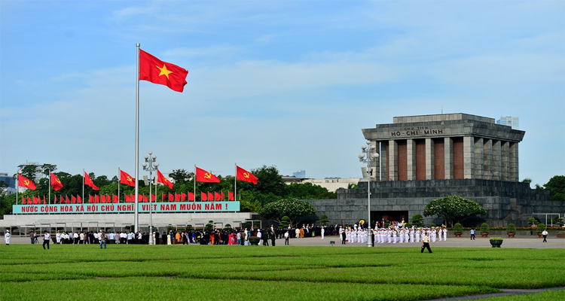


















Slide 2


Câu hỏi 1. Cấu tạo của Trái Đất gồm có mấy lớp?
Đáp án: Ba lớp (Vỏ, Man-ti và nhân)

Slide 3
Câu hỏi 2. Ở đới tiếp giáp giữa các mảng sẽ hình thành nên...
Đáp án: các dãy núi, vực sâu, động đất, núi lửa

Slide 4
Câu hỏi 3. Trên Trái Đất có tất cả mấy mảng kiến tạo chính?
Đáp án: 7 mảng kiến tạo chính

Slide 5
Câu hỏi 4. Mảng nào nằm hoàn toàn ở Nam bán cầu?
Đáp án: Mảng Nam Cực

Slide 6
Câu hỏi 5. Vật chất từ quánh dẻo đến rắn, nhiệt độ có thể đạt đến 4000 độ C, là đặc điểm của lớp nào?
Đáp án: Lớp Man-ti

Slide 7
Câu hỏi 6. Việt Nam nằm ở mảng nào?
Đáp án: Mảng Á - Âu

Slide 8

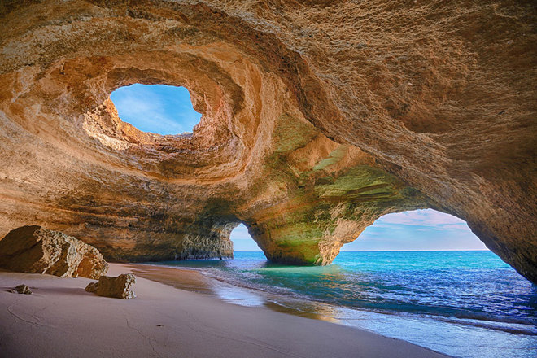
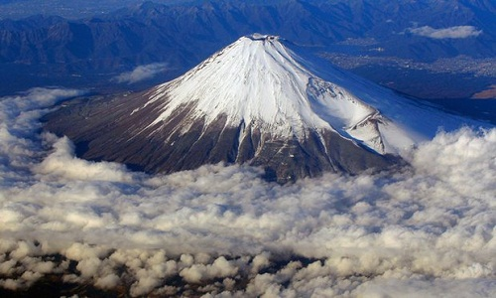
TIẾT - BÀI 10.
QUÁ TRÌNH NỘI SINH VÀ NGOẠI SINH.
CÁC DẠNG ĐỊA HÌNH CHÍNH. KHOÁNG SẢN (TIẾT 1)

Slide 9


1. Quá trình nội sinh và ngoại sinh
TIẾT - BÀI 10. QUÁ TRÌNH NỘI SINH VÀ NGOẠI SINH.
CÁC DẠNG ĐỊA HÌNH CHÍNH. KHOÁNG SẢN (TIẾT 1)
   
THẢO LUẬN NHÓM
Nhóm 1,3 Tìm hiểu quá trình nội sinh
Nhóm 2,4 Tìm hiểu quá trình ngoại sinh
Tiêu chí | Quá trình nội sinh | Quá trình ngoại sinh
Nguồn gốc
Kết quả
Tác động đến địa hình
Hình phù hợp (trang 140)

Slide 10
1. Quá trình nội sinh và ngoại sinh
TIẾT - BÀI 10. QUÁ TRÌNH NỘI SINH VÀ NGOẠI SINH.
CÁC DẠNG ĐỊA HÌNH CHÍNH. KHOÁNG SẢN (TIẾT 1)
   
Tiêu chí | Quá trình nội sinh | Quá trình ngoại sinh
Nguồn gốc | xảy ra trong lòng Trái Đất | xảy ra bên ngoài, trên bề mặt Trái Đất
Kết quả | làm di chuyển các mảng kiến tạo, nén ép các lớp đất đá. | phá vỡ, san bằng địa hình.
Tác động đến địa hình | làm cho địa hình gồ ghề hơn | làm cho địa hình bằng phẳng hơn
Hình phù hợp (trang 140) | H.1, H.2 | H.3, H.4

Slide 11
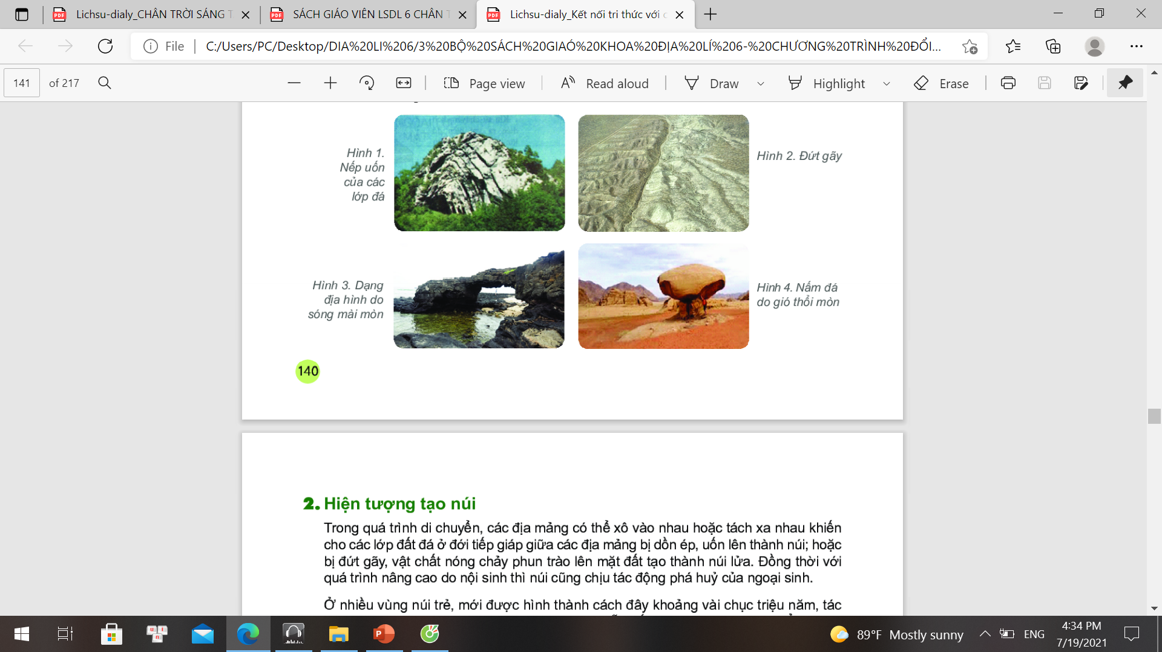
Hình 1. Nếp uốn của các lớp đất đá
Quá trình nội lực
Hình 3.Dạng địa hình do sóng mài mòn
Hình 2. Đứt gãy
Hình 4. Nấm đá do gió thổi mòn
Quá trình ngoại lực

Slide 12
1. Quá trình nội sinh và ngoại sinh
TIẾT - BÀI 10. QUÁ TRÌNH NỘI SINH VÀ NGOẠI SINH.
CÁC DẠNG ĐỊA HÌNH CHÍNH. KHOÁNG SẢN (TIẾT 1)
   
a. Quá trình nội sinh
Là các quá trình xảy ra trong lòng đất.
Làm di chuyển các mảng kiến tạo, nén ép các lớp đất đá, đẩy vật chất nóng chảy dưới sâu ra ngoài mặt đất.
- Kết quả: tạo núi, núi lửa, động đất.
b. Quá trình ngoại sinh
Là quá trình xảy ra ở trên bề mặt Trái Đất.
Do tác động của nhiệt độ, gió, mưa, nước chảy, băng tan...
- Có xu hướng phá vỡ, san bằng địa hình.

Slide 13
TIẾT - BÀI 10. QUÁ TRÌNH NỘI SINH VÀ NGOẠI SINH.
CÁC DẠNG ĐỊA HÌNH CHÍNH. KHOÁNG SẢN (TIẾT 1)
   
Nội sinh
Là các quá trình xảy ra trong lòng Trái Đất
Ngoại sinh
Là các quá trình xảy ra ở trên bề mặt Trái Đất
Quá trình nội sinh và ngoại sinh xảy ra đồng thời, đối lập nhau, tạo nên địa hình bề mặt Trái Đất.

Slide 14
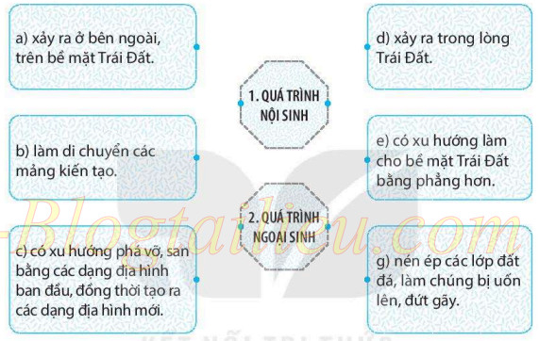
.
LUYỆN TẬP
Bài tập: Em hãy ghép nối các ô bên trái với các ô bên phải cho phù hợp.
Quá trình nội sinh:
b, d, g
2. Quá trình ngoại sinh:
a, c, e

Slide 15
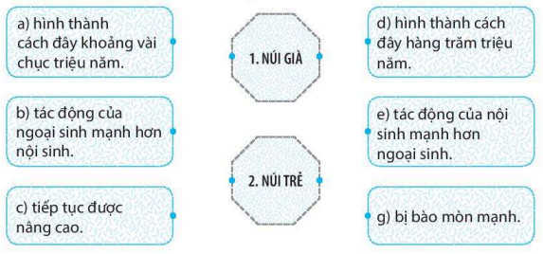
.
Bài tập: Em hãy ghép nối các ô bên trái với các ô bên phải cho phù hợp.
Núi già:
b, d, g
2. Núi trẻ:
a, c, e

Slide 16
VỀ NHÀ
1
Học và làm bài tập đầy đủ
2
Giải thích được các quá trình ngoại sinh và nội sinh.
3
Chuẩn bị trước nội dung về các dạng địa hình chính và khoáng sản.

